Slide 1
السلام عليكم ورحمة الله وبركاته
أهلا وسهلا بكن طالباتي العزيزات ..
الأستاذة / خلود العتيبي ..

Slide 2
الطهارة
المادة: فقــــــه
اليــوم: الأثنين
التاريخ:15/ 2/ 1446 هـ

Slide 3
تمهيد الدرس
أردت الصلاة فتوضأت.
وقعت على ملابسي نجاسة فغسلتها بالماء .
هذه الأفعال تشترك في اسم واحد ، هو :

Slide 4
أهداف الدرس <<
أن تكتب الطالبة عن أهمية الوضوء كنوع من الطهارة .
أن تدلل الطالبة على تحريم استعمال آنية الذهب والفضة .
أن تعرف الطالبة معنى الطهارة .
أن تصف الطالبة إهتمام الإسلام بالطهارة .
أن تمثل الطالبة لأقسام الماء .
أن تفرق الطالبة بين أقسام الطهارة .

Slide 5
ما الطهارة

Slide 6
رتبي الكلمات التي أمامك للحصول على معنى الطهارة :
النجاسة
الحدث
رفع
وإزالة

Slide 7
إستراتيجية العصف الذهني
أذكري بعض الأمثلة التي تدل على اهتمام الإسلام بالطهارة ؟
عناية الإسلام بسنن الفطرة , كحلق العانة ونتف الإبط وتقليم الأظافر
وجوب غسل النجاسات وتطهير ما وقعت عليه .
شرع للمسلمين إغسالا مستحبة كغسل الجمعة ، والعيدين وعند الإحرام .
مكانة الطهارة في الإسلام ..

Slide 9
الماء من أعظم النعم التي أنعم الله بها علينا , وهو مادة الحياة .

Slide 10
خلال دقيقة واحدة أذكري فوائد نعمة الماء "

Slide 11
في ري الزرع .
في الطهارة من النجاسات .
في الشرب .
في الطهارة من الحدث .

Slide 12
فكر؟ طالبتي المبدعة بيني كيف يكون شكرك لنعمة الماء.

Slide 13
"الأصل في المياه الطهارة مالم تثبت نجاستها"

Slide 14
أقسام المياه:
صممي خريطة مفاهيـم, توضح أقسام المياه
اقسام المياه
الماء النجس
الماء الطهور

Slide 15
الماء النجس
هو الماء الذي تغير لونه أو طعمه أو ريحه بنجاسة .مثل :
مياه المجاري .
................................................................
................................................................
لايجوز استعماله في الطهارة ولافي غيرها كالشرب أو مع الطعام .
الماء الطهور :
هو الماء على أصل خلقته ، ولم يطرأ عليه ما يغير .
مثل :
مياه البحار والأنهار والأمطار.
..................................................
..................................................
يجوز استعماله في الوضوء والغسل والأكل والشرب

Slide 16
استعمال آنية الذهب والفضة
طالبتي أقرئي النص الأتي ثم استنتجي منه حكم استعمال آنية الذهب والفضة :
" لا تشربوا في آنية الذهب والفضة ، ولا تأكلوا في صحافهما ، فإنها لهم في الدنيا ، ولنا في الاخرة "
مهارة الاستنتاج

Slide 17
يباح استعمال كل إناء طاهر ويستثنى من ذلك ما صنع من الذهب والفضة , فإنه لا يجوز اقتناء آنيتهما ولاستعمالهما , وذلك عام في حق الذكور والإناث ..

Slide 18
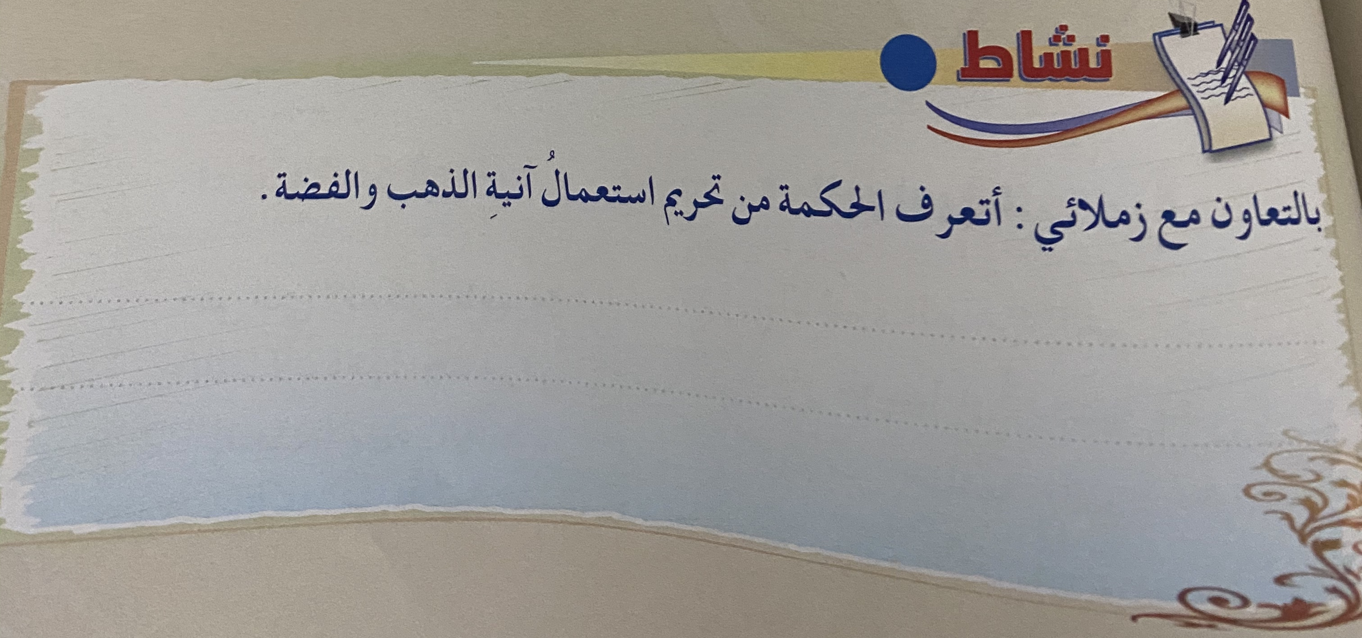

Slide 19
الواجب المنزلي

